Slide 1
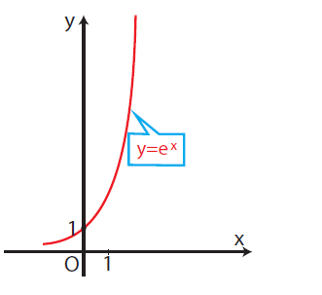
Άλγεβρα Β Λυκείου
Κεφάλαιο 5
Εκθετική συνάρτηση

Slide 2
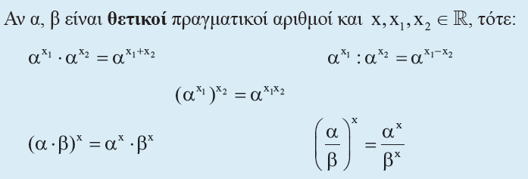
Α. Δυνάμεις με ρητό εκθέτη
Β. Ιδιότητες δυνάμεων

Slide 3
Γ. Εκθετική συνάρτηση

Slide 4
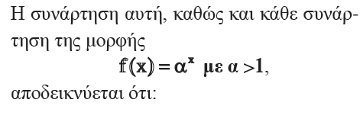
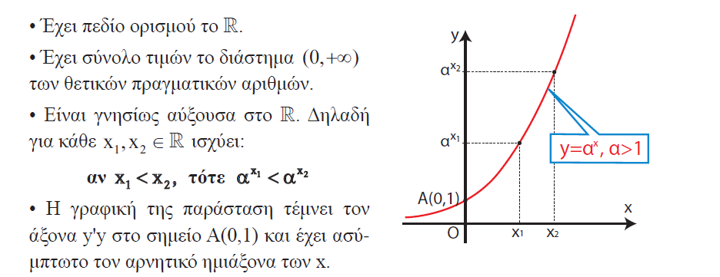

Slide 5
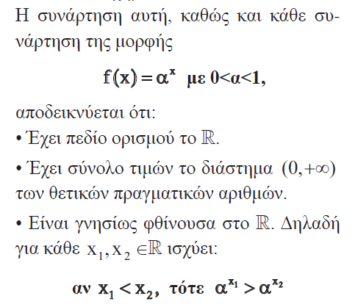
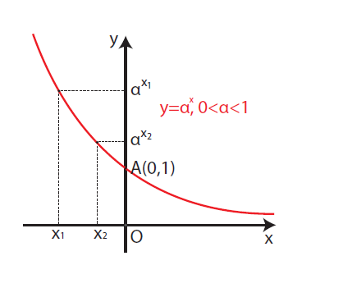

Slide 7
Παράδειγμα 1- Εκθετικές εξισώσεις

Slide 9
Παράδειγμα 2- Εκθετικό σύστημα

Slide 10
Παράδειγμα 3 – Εκθετικές ανισώσεις

Slide 13
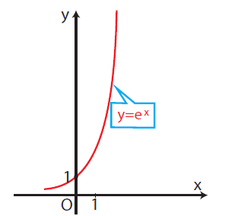
Η εκθετική συνάρτηση

